Slide 1
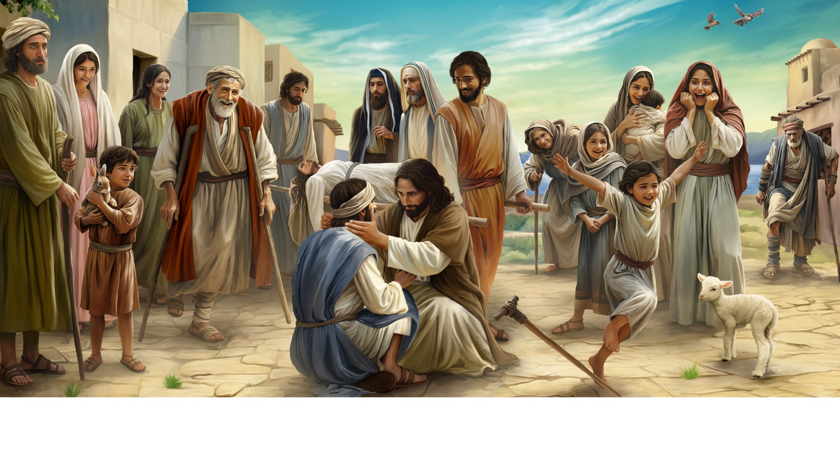
Illustration by Daniel Gallardo, copyright © 2025 General Conference Corporation® of Seventh-day Adventists.
Bem-vindo à Escola Sabatina

Slide 2
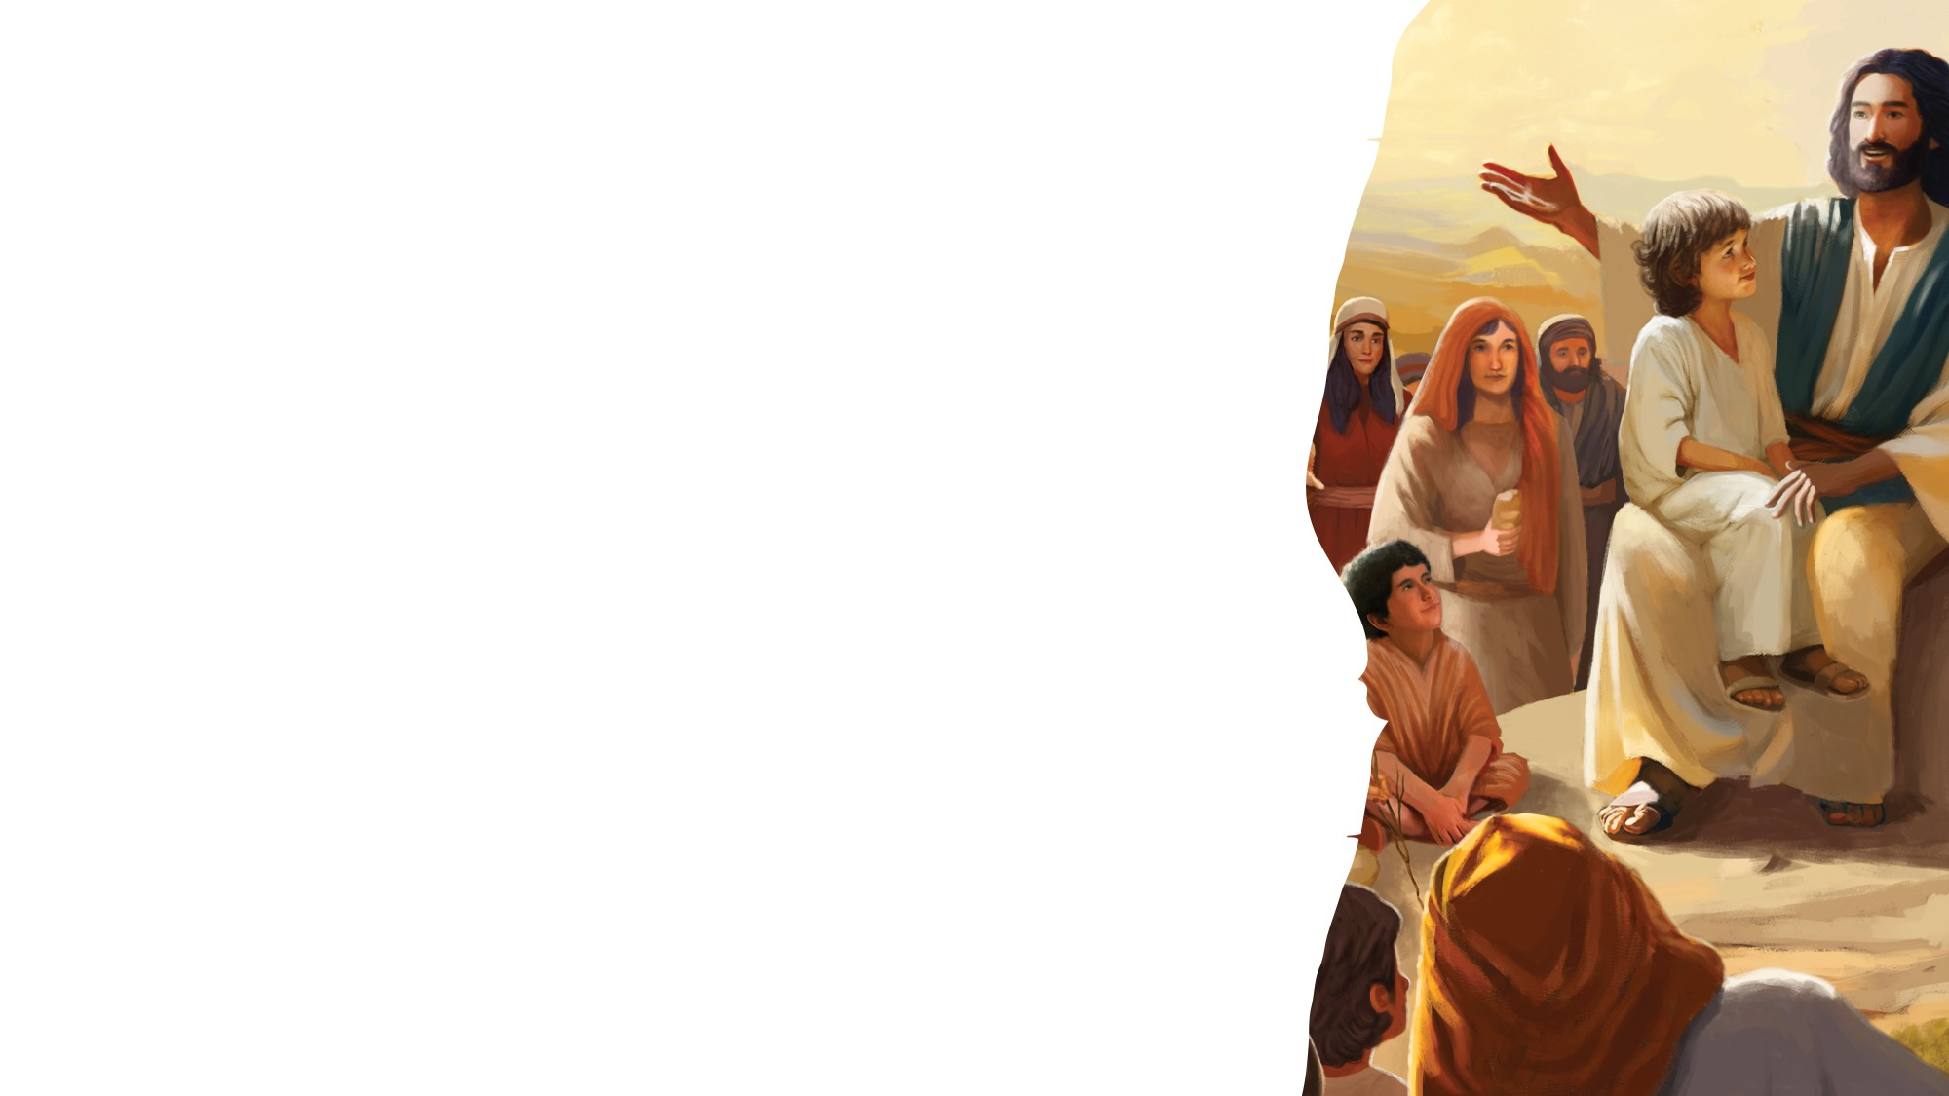
PARA OS QUE CHEGAM MAIS CEDO

Slide 3
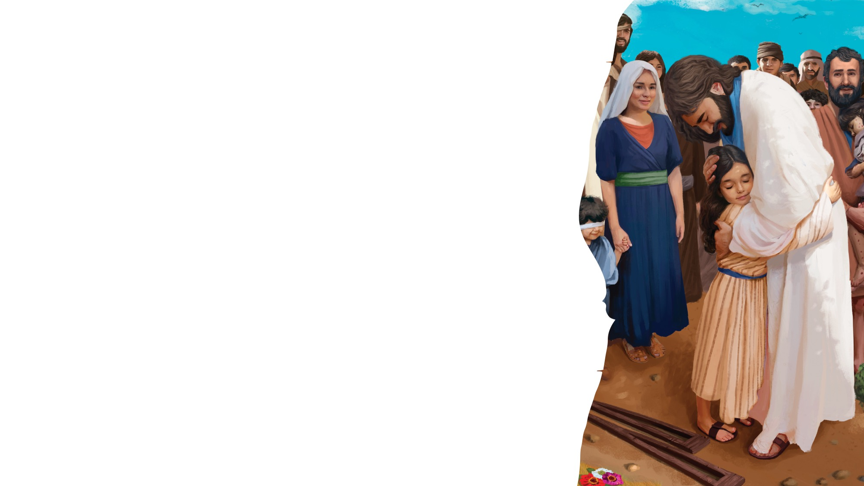

É hora de escutar
PARA OS QUE CHEGAM MAIS CEDO
SONGS
Os brinquedos vou guardar e por no lugar
Agora é hora de escutar, cantar e orar.
É tão bom estar aqui e ver-te outra vez.
Vem sentar, pois vou falar do amigo Jesus.
Vem sentar, pois vou falar do amigo Jesus.
"Pack It Up" by Coralie Fraser, copyright © 2022 General Conference Corporation® of Seventh-day Adventists.

Slide 4
BOAS-VINDAS E LOUVOR

Slide 5
Illustration by Daniel Gallardo, copyright © 2025 General Conference Corporation® of Seventh-day Adventists.
Bem-vindo à Escola Sabatina

Slide 6
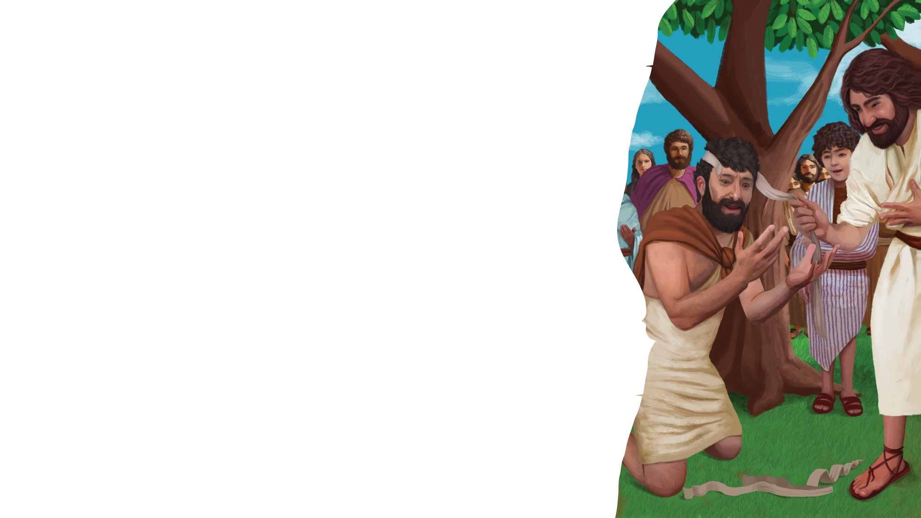
Bem-Vindo és
BOAS-VINDAS E LOUVOR
Hello, Olá,
Namaste, Nihao,
Seja donde fores,
És bem-vindo aqui.
Bonjour, Shalom,
Guten Tag, Ciao,
Seja donde fores,
És bem-vindo aqui.
Bem-vindo és. (X4)
(Repete tudo)

Slide 7
Bem-Vindo és
BOAS-VINDAS E LOUVOR
A tua vez! Insere a tua própria saudação, uma sílaba por espaço (p. ex., Bon-jour, Sha-lom)
__ __, __ __,
__ __ __, __ __,
Seja donde fores,
És bem-vindo aqui.
__ __, __ __,
__ __ __, __ __,
Seja donde fores,
És bem-vindo aqui.
Bem-vindo és. (X4)
(Repete tudo)

Slide 8
Jesus me Ama e eu O Amo
LOUVOR E ADORAÇÃO
Os fios do meu cabelo Jesus os contou
Conhece os grãos de areia, sabe quem eu sou.
Sua vida deu por mim p’ra eu amigo ser
De Deus, de Deus!
Ele me ama e eu O amo.
Ele me ama e eu O amo.
(Repete)
"Jesus Loves Me, and I Love Jesus" by Rosie Smith, copyright © 2024 General Conference Corporation® of Seventh-day Adventists.

Slide 9
Somos uma Família
LOUVOR E ADORAÇÃO
Somos todos um no grande lar de Deus
Como irmãos queremos ser uma grande família.
Somos a família de Deus aqui no mundo.
Somos a família de Deus aqui no mundo.
(Repete)
"God's Big Family" by Rosie Smith, copyright © 2025 General Conference Corporation® of Seventh-day Adventists.

Slide 10
Música da Visita
MÚSICAS ESPECIAIS
Um novo amigo aqui chegou.
Um novo amigo bem-vindo é.
É uma alegria, meu amigo, ter-te aqui.
Bem-vindo és,
Queremos ver-te outra vez.
Bem-vindo és,
Queremos ver-te outra vez.
"Visitor Song" by Rosie Smith, copyright © 2025 General Conference Corporation® of Seventh-day Adventists.

Slide 11
Parabéns
MÚSICAS ESPECIAIS
Parabéns, parabéns, parabéns para ti.
Jesus ama o/a ... (nome da criança).
Parabéns para ti.
(Repete)
“Happy Birthday” by Janet Sage, copyright © 2001 North American Division Corporation of Seventh-day Adventists. From Little Voices Praise Him, #39. Used by permission.

Slide 12
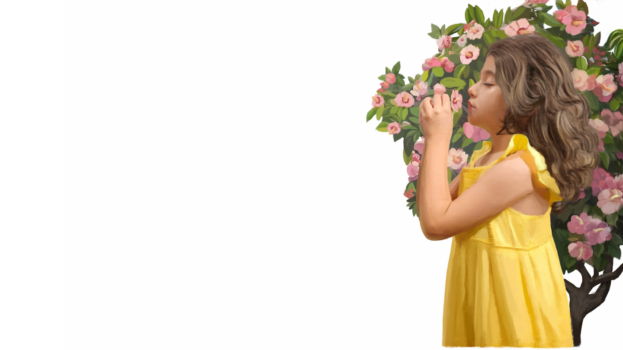
Ajoelho para Orar
MOMENTO DE ORAÇÃO
Ajoelho p’ra orar
Junto as minhas mãos
Fecho os meus olhos
E calmo estou
Pois eu oro a Jesus, um amigo leal.
E eu quero que Ele saiba que O amo.
"When I Kneed Down to Pray" by Coralie Fraser, copyright © 2005 Coralie Fraser. Used by permission.

Slide 13
Oração

Slide 14
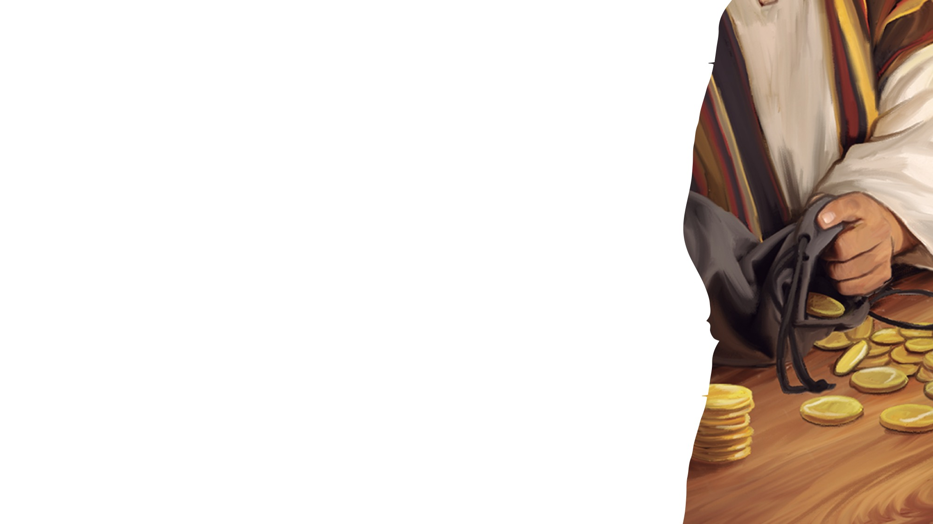
FACTO RÁPIDO DA MISSÃO E QUADRO DE OFERTAS

Slide 15
Eu Entrego a Ti
OFERTA
Com o coração, e as minhas mãos,
Eu ajudo a levar outros a Jesus.
Com o coração, e as minhas mãos,
Eu ajudo a levar outros a Jesus.
Eu entrego a Ti
Tudo o qu’é somente Teu.
Eu entrego a Ti
Tudo o qu’é somente Teu.
(repete)
Tudo o qu’é somente Teu.
"Open My Heart, Open My Hand" by Rosie Smith, copyright © 2025 General Conference Corporation® of Seventh-day Adventists.

Slide 16
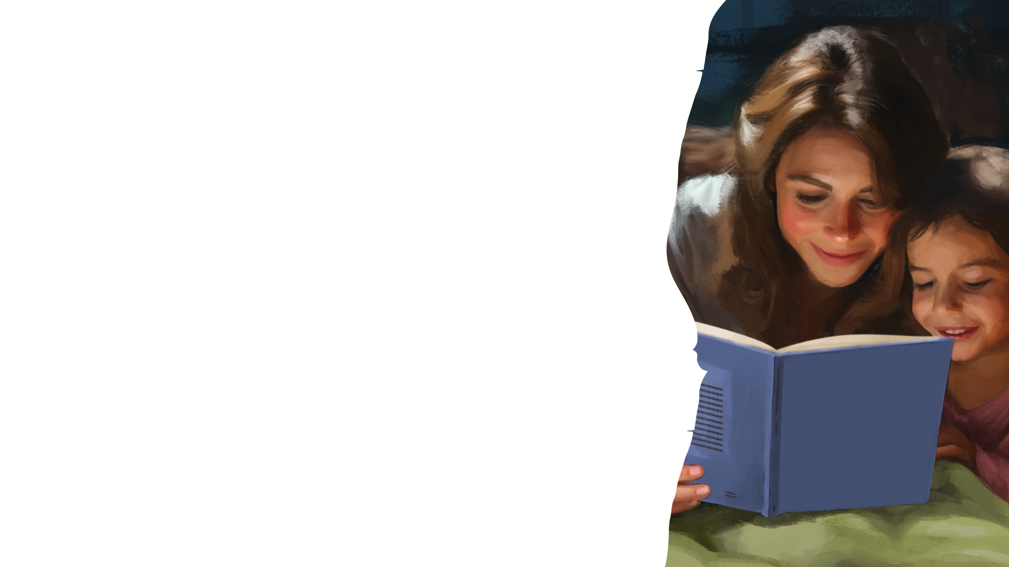
PALAVRA DE DEUS

Slide 17
CANÇÃO
Palavra de Deus
A voz de Deus é doce assim
Pode alcançar a ti e a mim.
Escrita está, podemos ler
Na Bíblia aprendo o Seu querer.
"God's Words by Amy Cherry, copyright © 2024 General Conference Corporation® of Seventh-day Adventists.

Slide 18
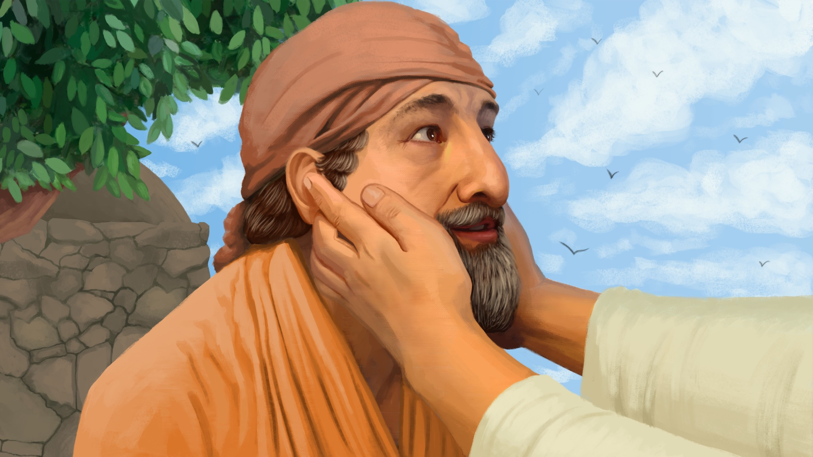
VERSO PARA MEMORIZAR
“Perto está o Senhor dos que têm o coração quebrantado, e salva os contritos de espírito.”
Psalm 34:18

Slide 19
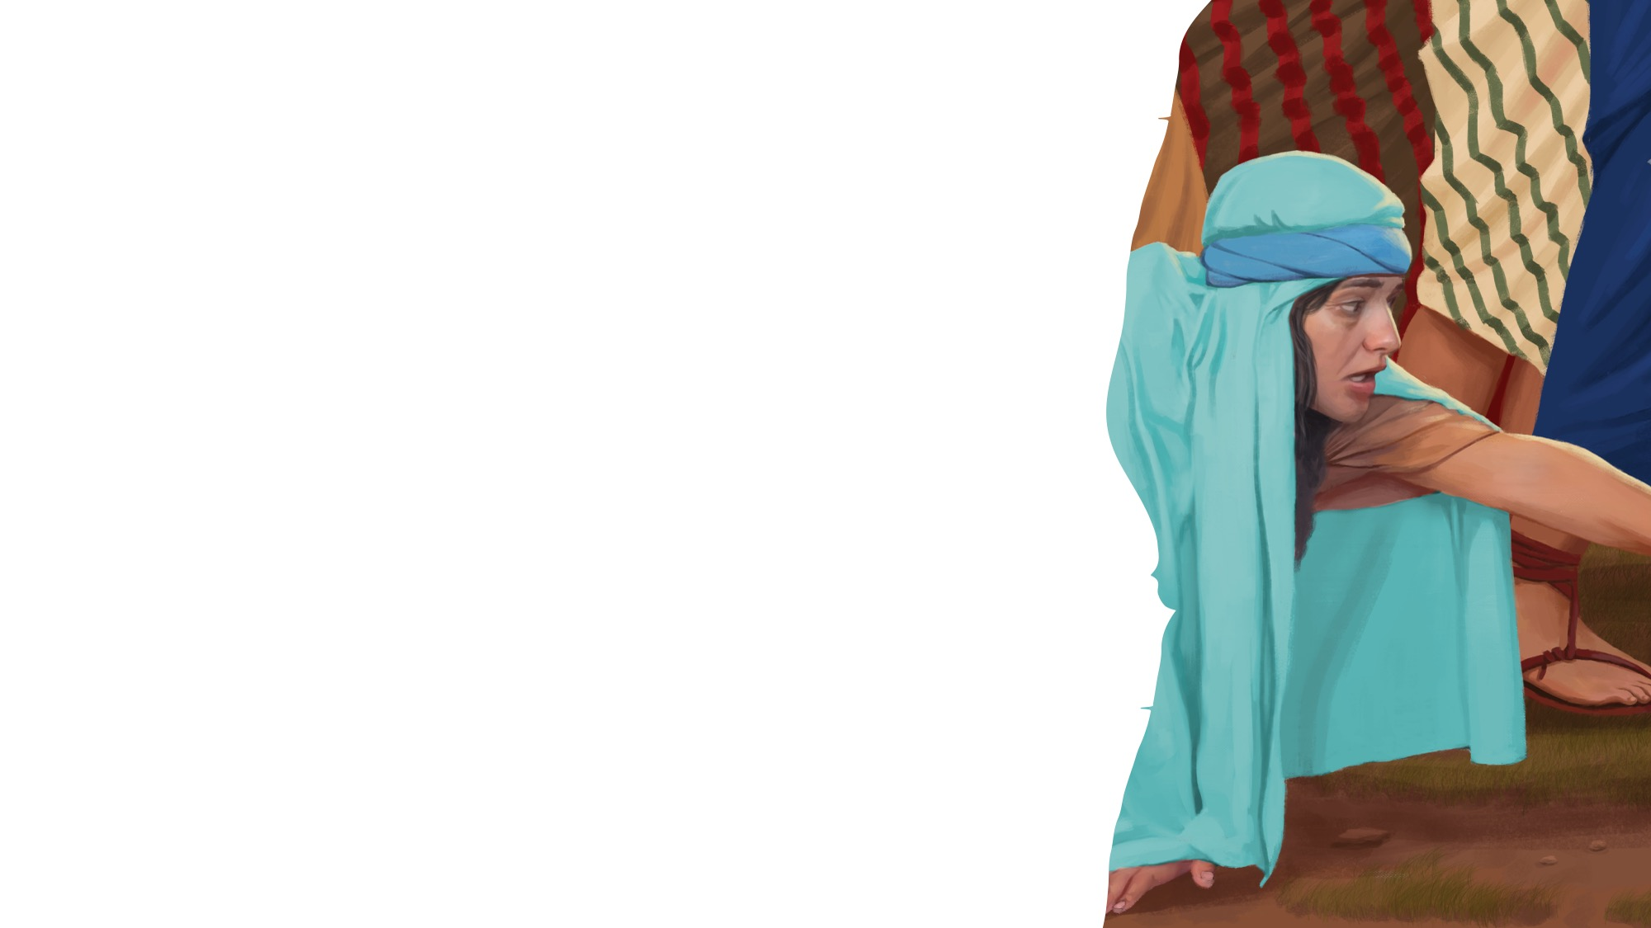
CANÇÃO DA ESCRITURA
Salmo 34:18
Deus perto está dos corações
Que quebrantados estão.
Deus perto está dos corações
Que quebrantados estão.
(Repete)
Salmos 34:18.
"Psalm 34:18" music by Sean Nebblett, copyright © 2026 General Conference Corporation® of Seventh-day Adventists.

Slide 20
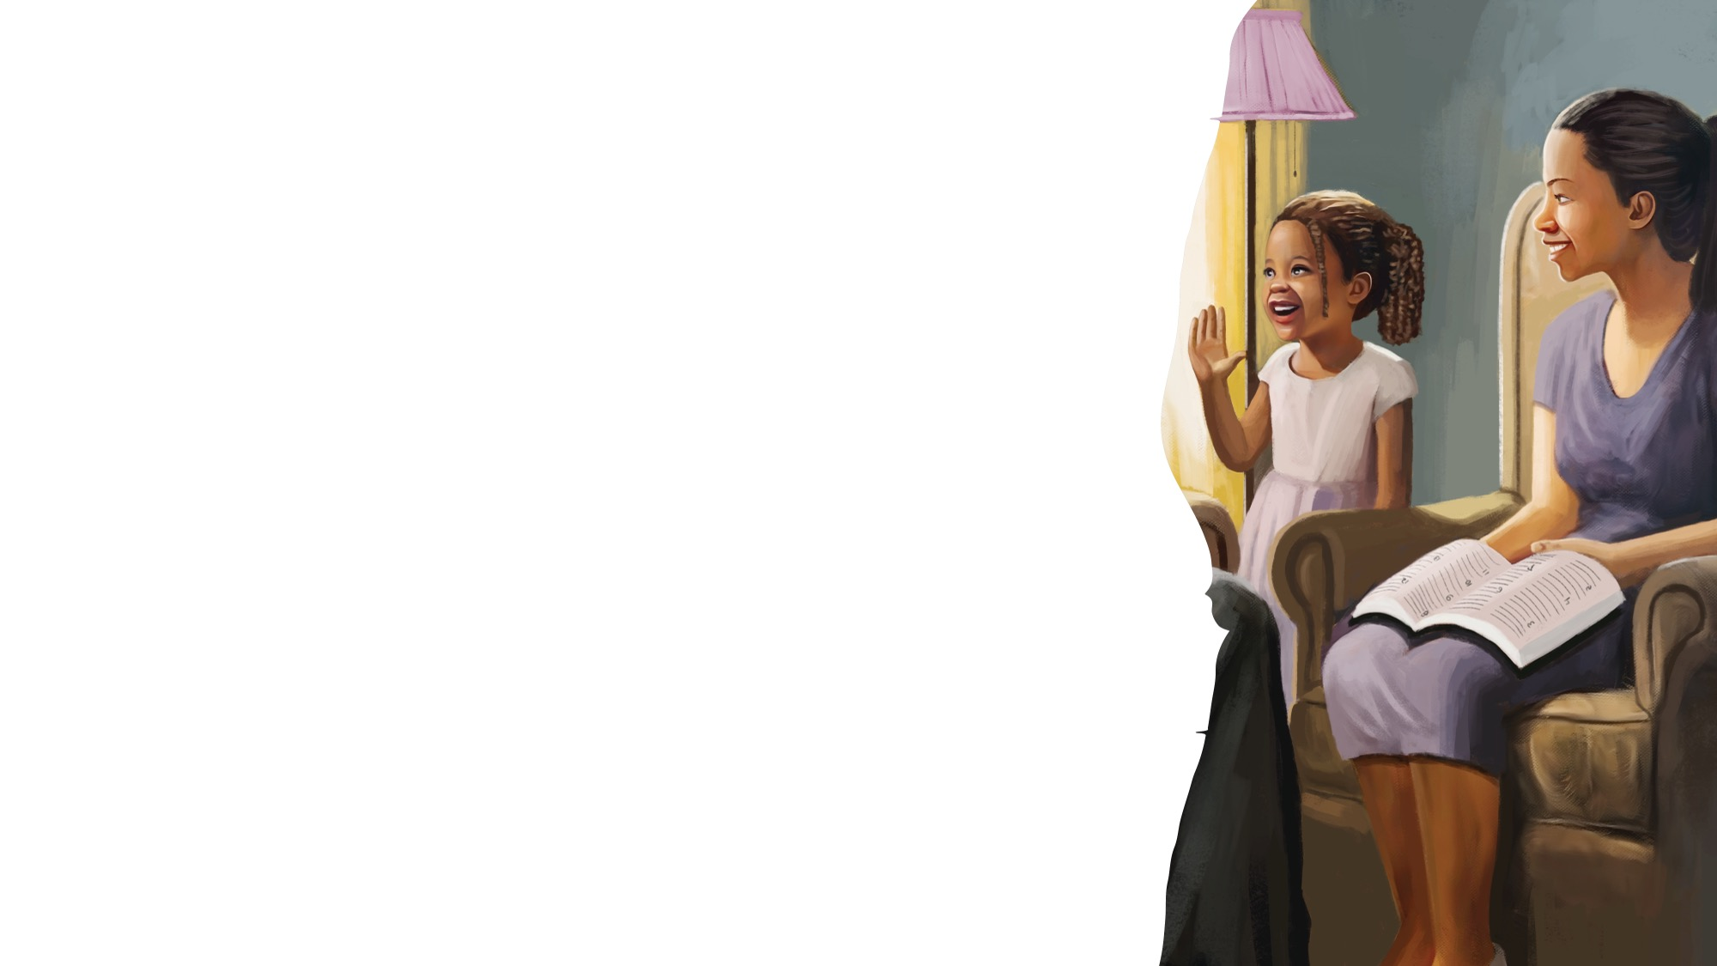
CAIXA SURPRESA SECRETA

Slide 21
GRANDE IDEIA
Jesus pode fazer tudo.
Ele quer ser meu amigo próximo.

Slide 22
CONTA A HISTÓRIA

Slide 23
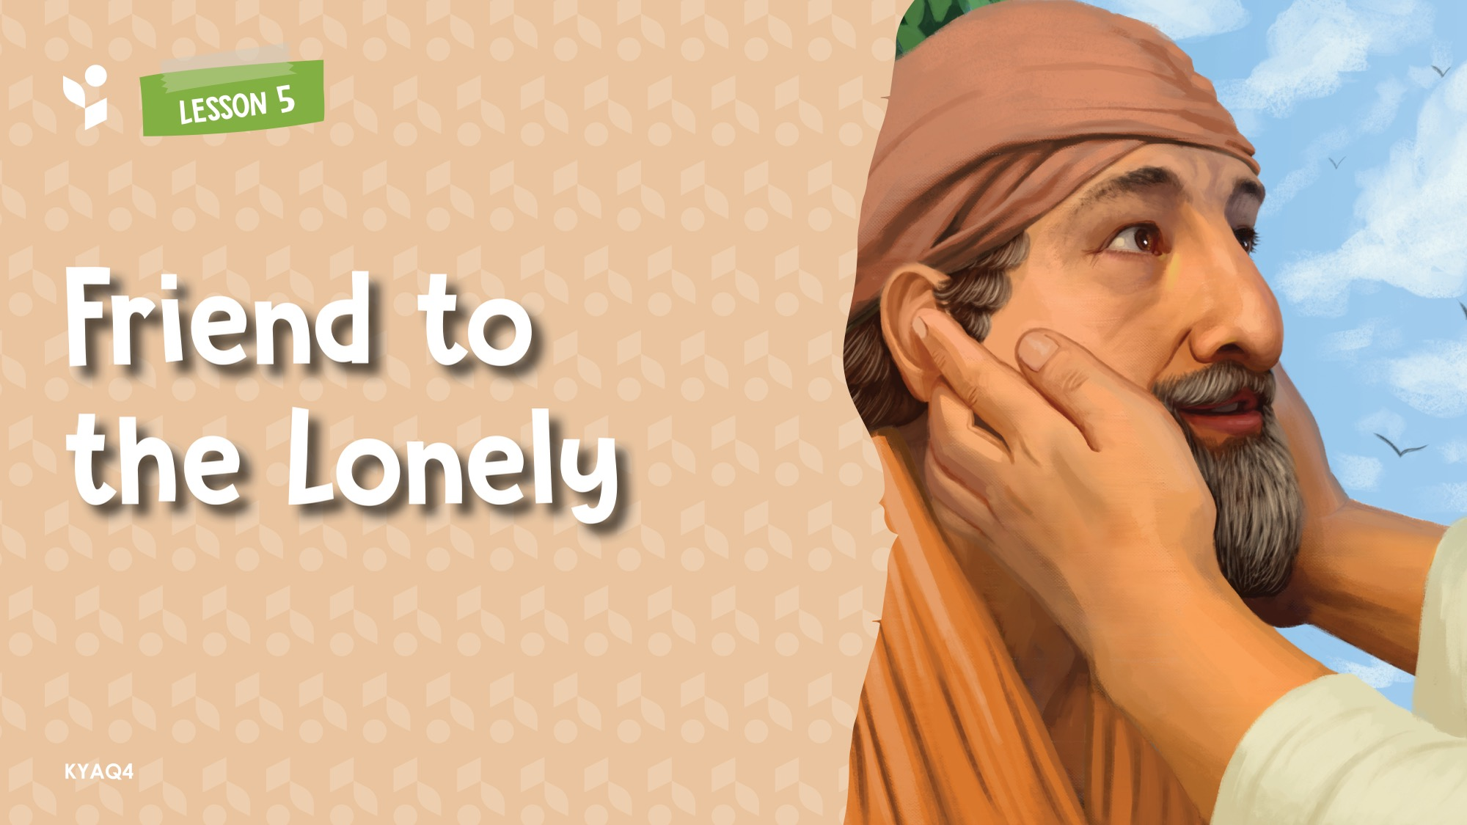


Slide 24
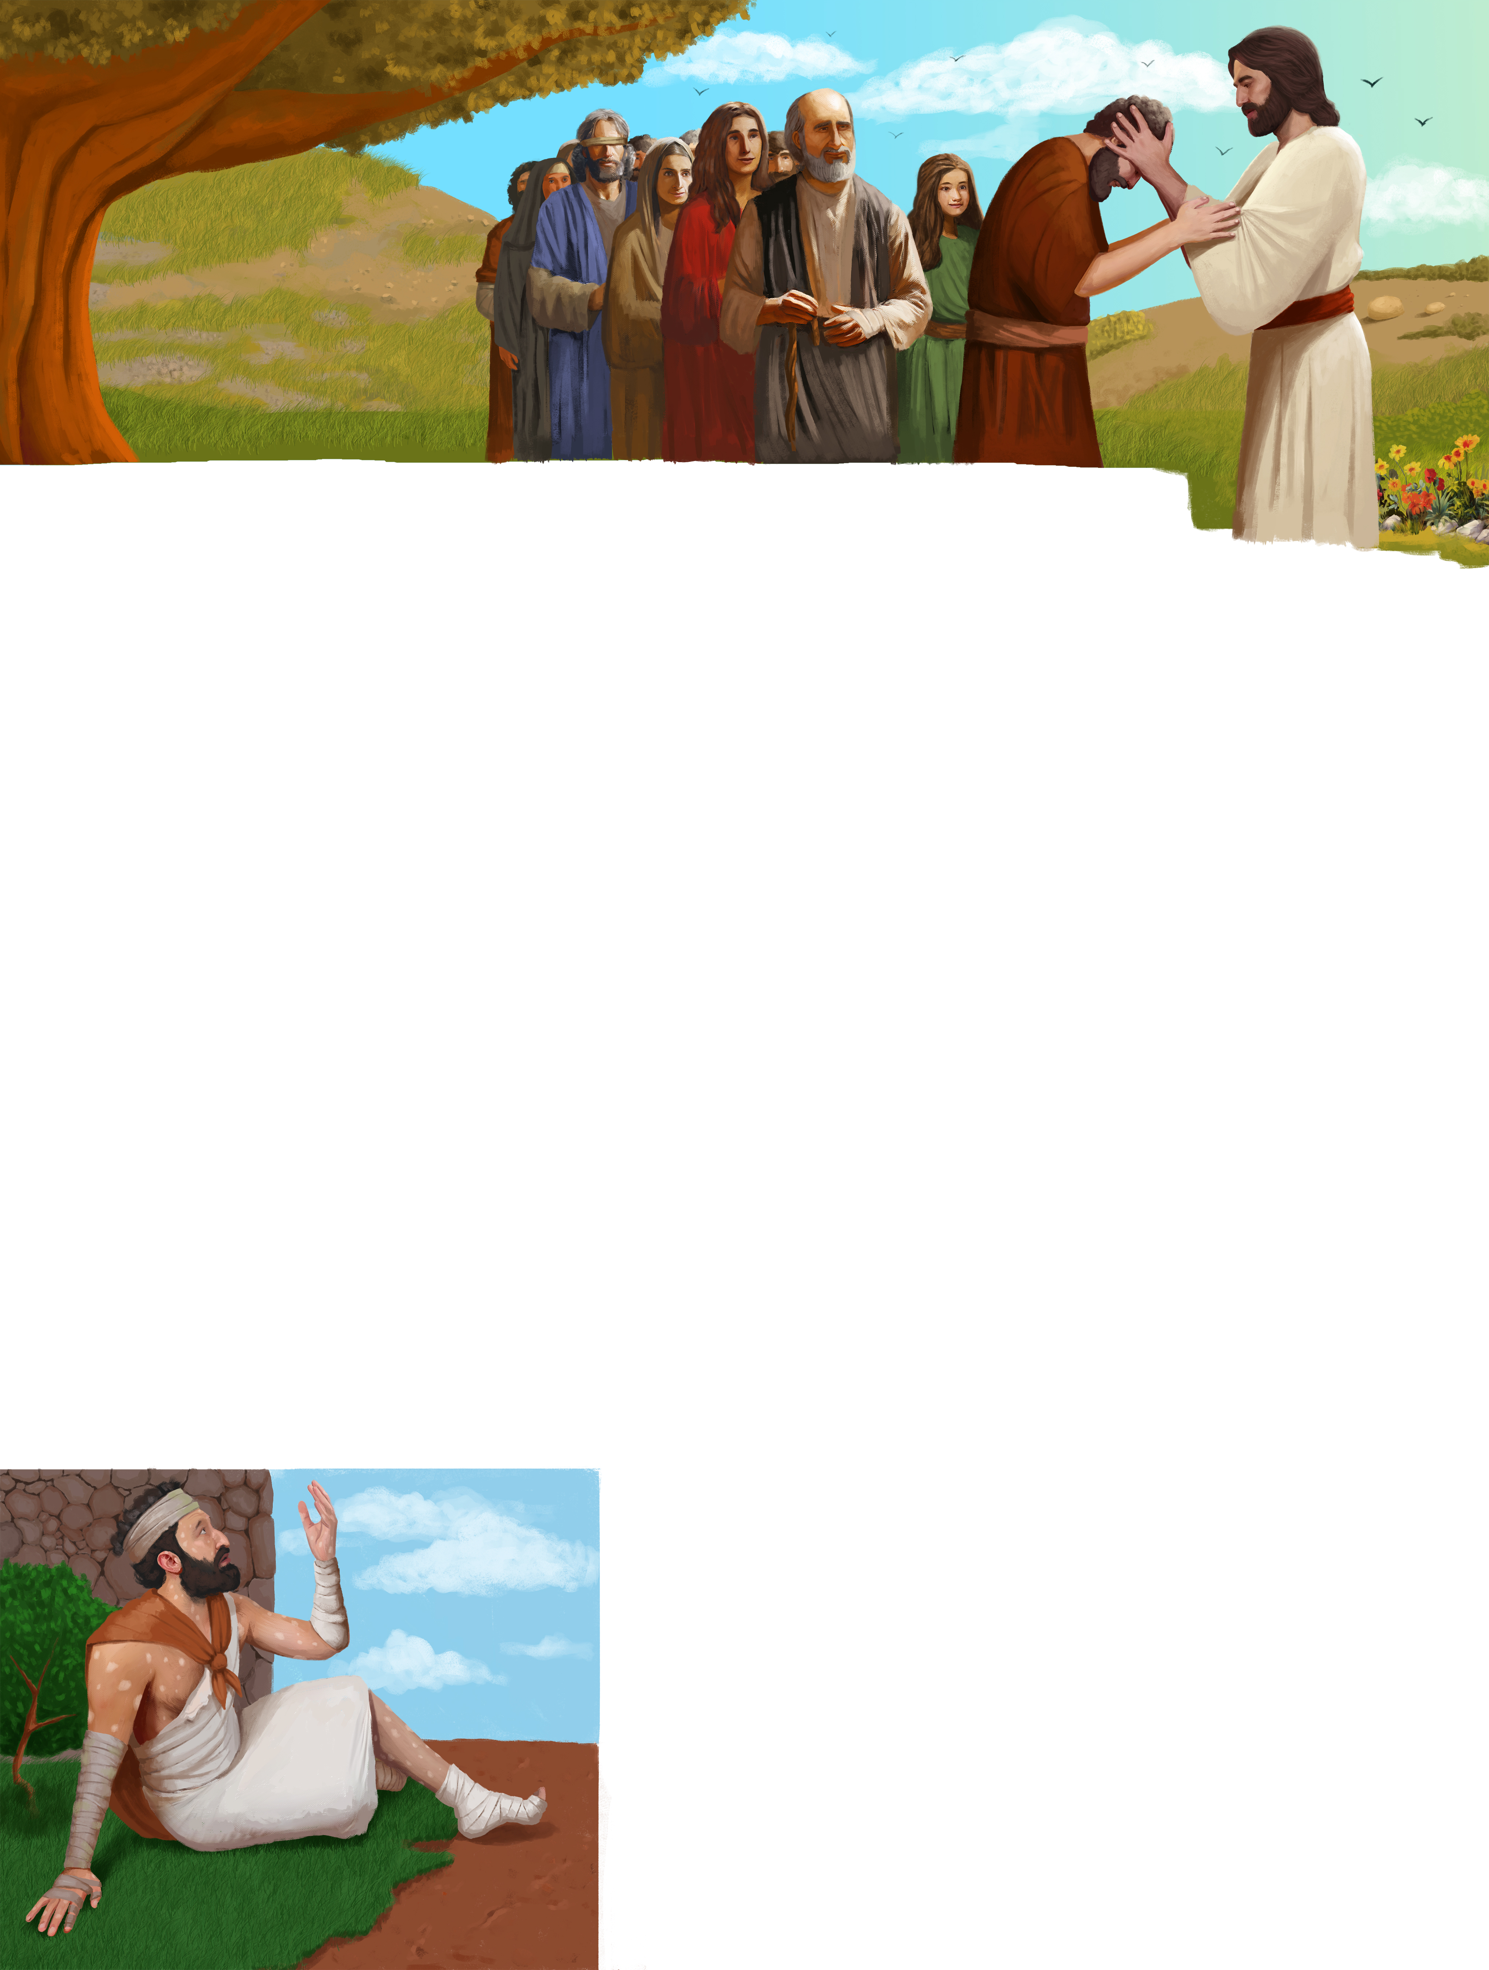
Illustration by Carlos Seribelli and Paula Lobo. Copyright © 2024 General Conference Corporation® of Seventh-day Adventists.
Illustration by Kaleb Carvalho. Copyright © 2024 General Conference Corporation® of Seventh-day Adventists.

Slide 25
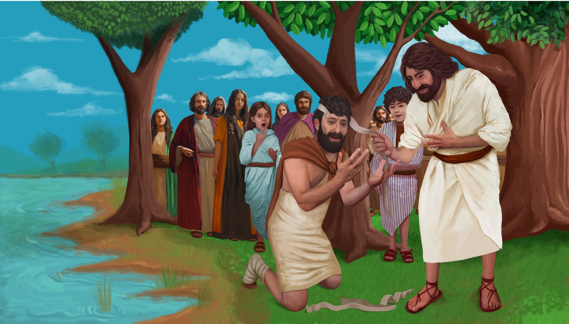
Illustration by Kaleb Carvalho. Copyright © 2024 General Conference Corporation® of Seventh-day Adventists.

Slide 26
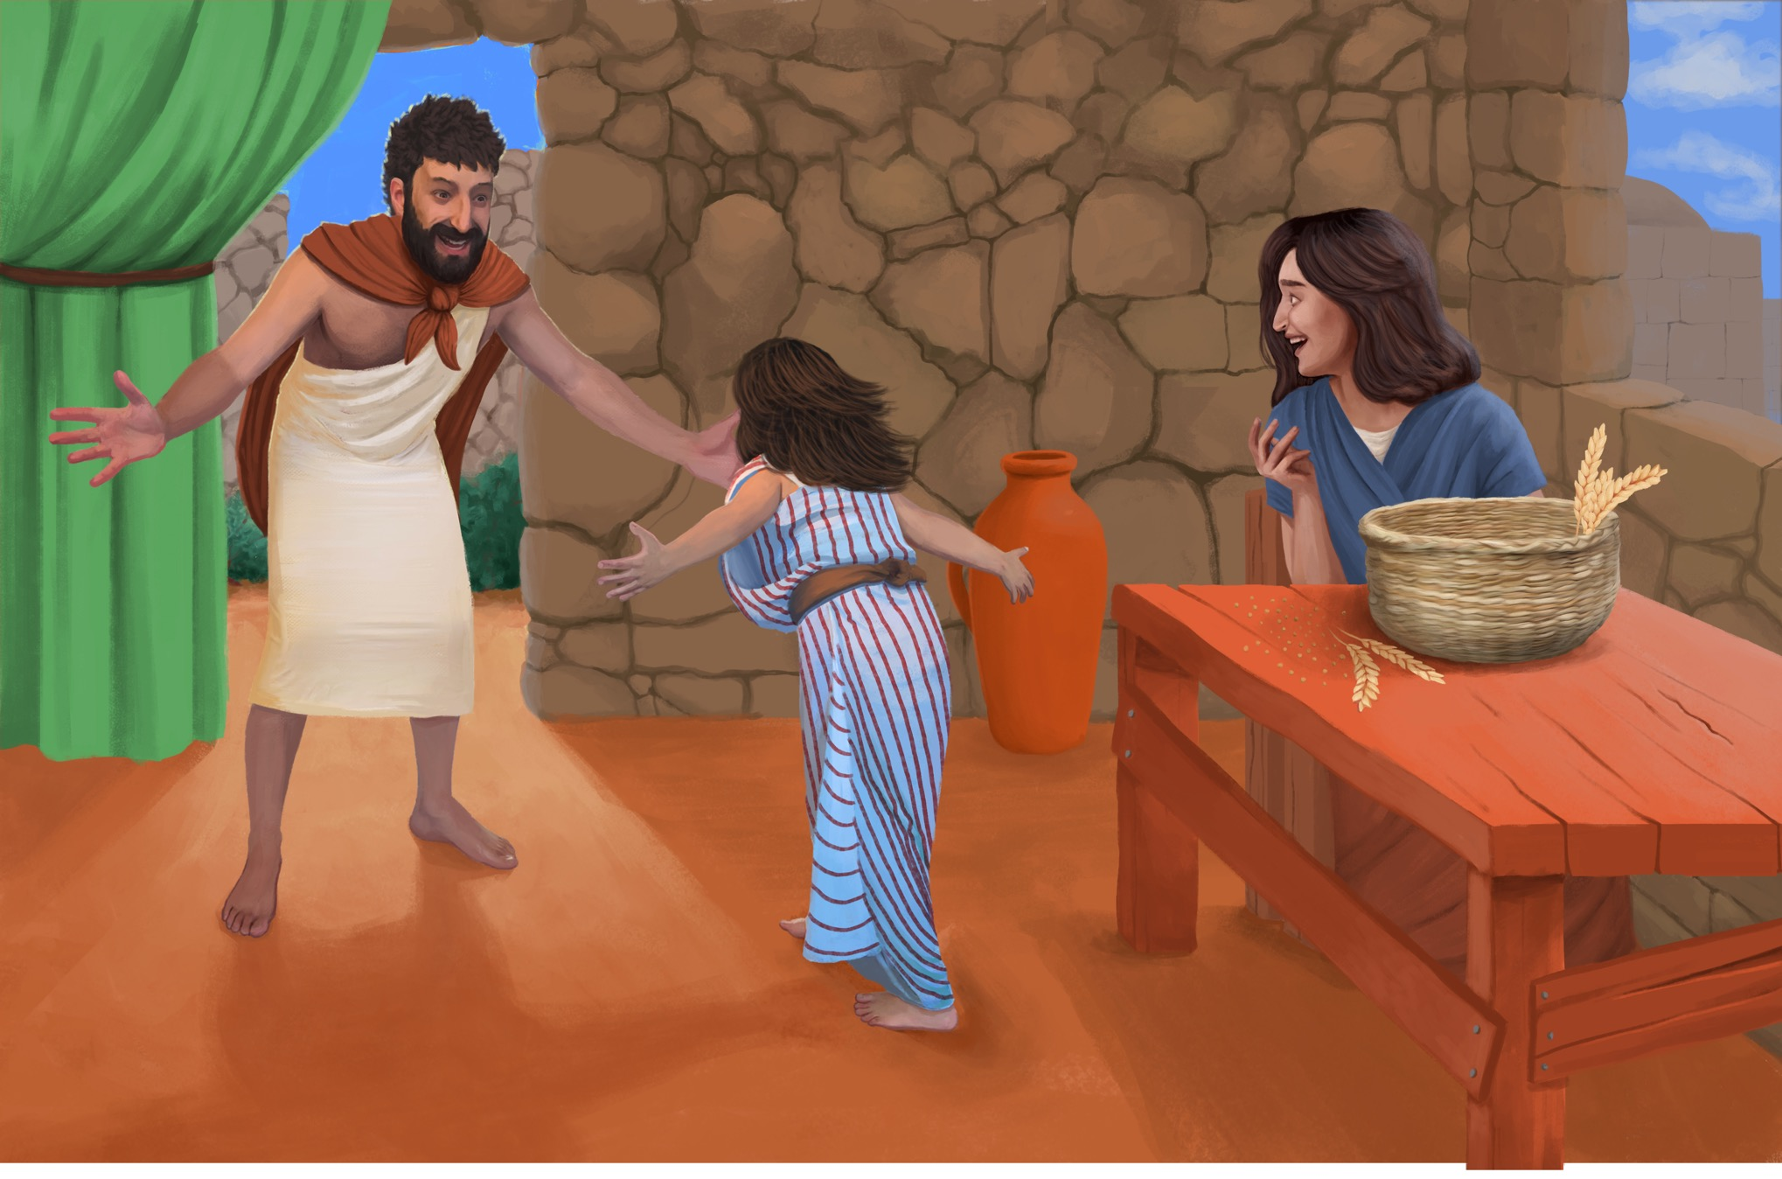
Illustration by Kaleb Carvalho. Copyright © 2024 General Conference Corporation® of Seventh-day Adventists.

Slide 27
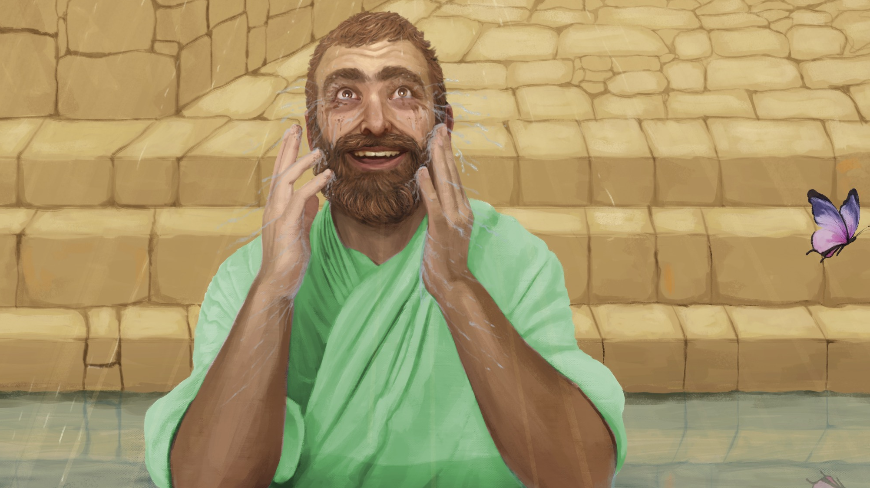
Illustration by Kaleb Carvalho. Copyright © 2024 General Conference Corporation® of Seventh-day Adventists.

Slide 28
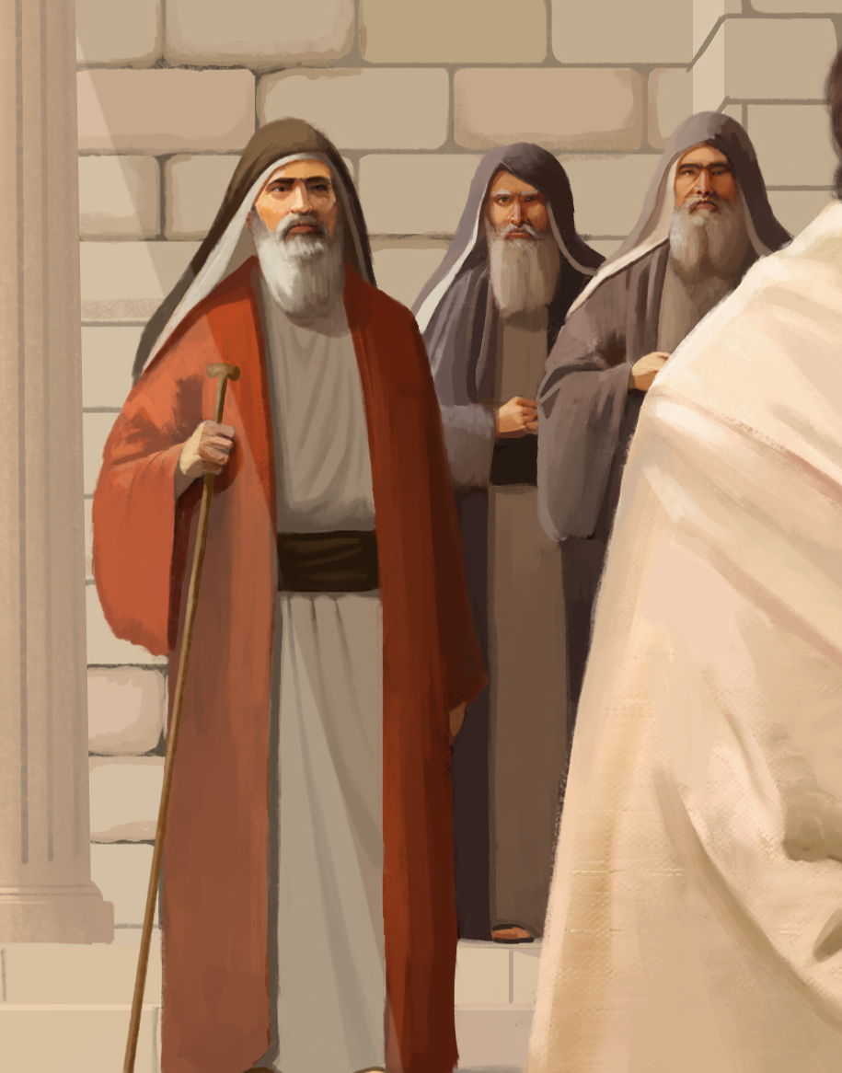
Illustration by Kaleb Carvalho. Copyright © 2024 General Conference Corporation® of Seventh-day Adventists.

Slide 29

Illustration by Kaleb Carvalho. Copyright © 2024 General Conference Corporation® of Seventh-day Adventists.

Slide 30
Illustration by Kaleb Carvalho. Copyright © 2024 General Conference Corporation® of Seventh-day Adventists.

Slide 31
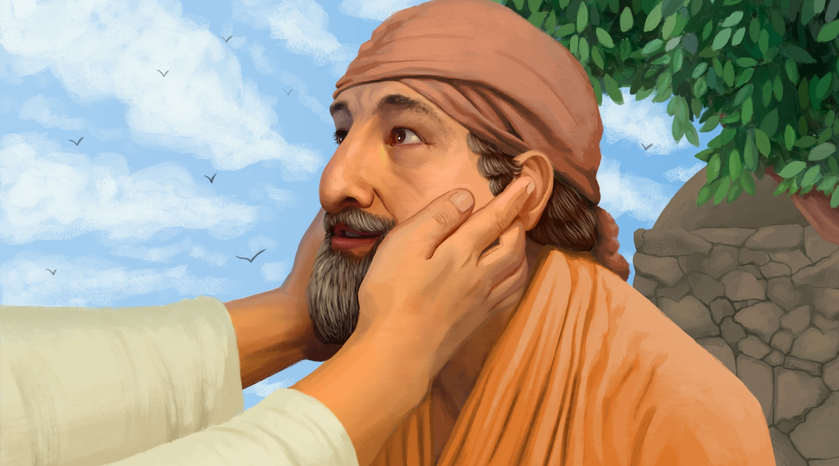
Illustration by Kaleb Carvalho. Copyright © 2024 General Conference Corporation® of Seventh-day Adventists.

Slide 32
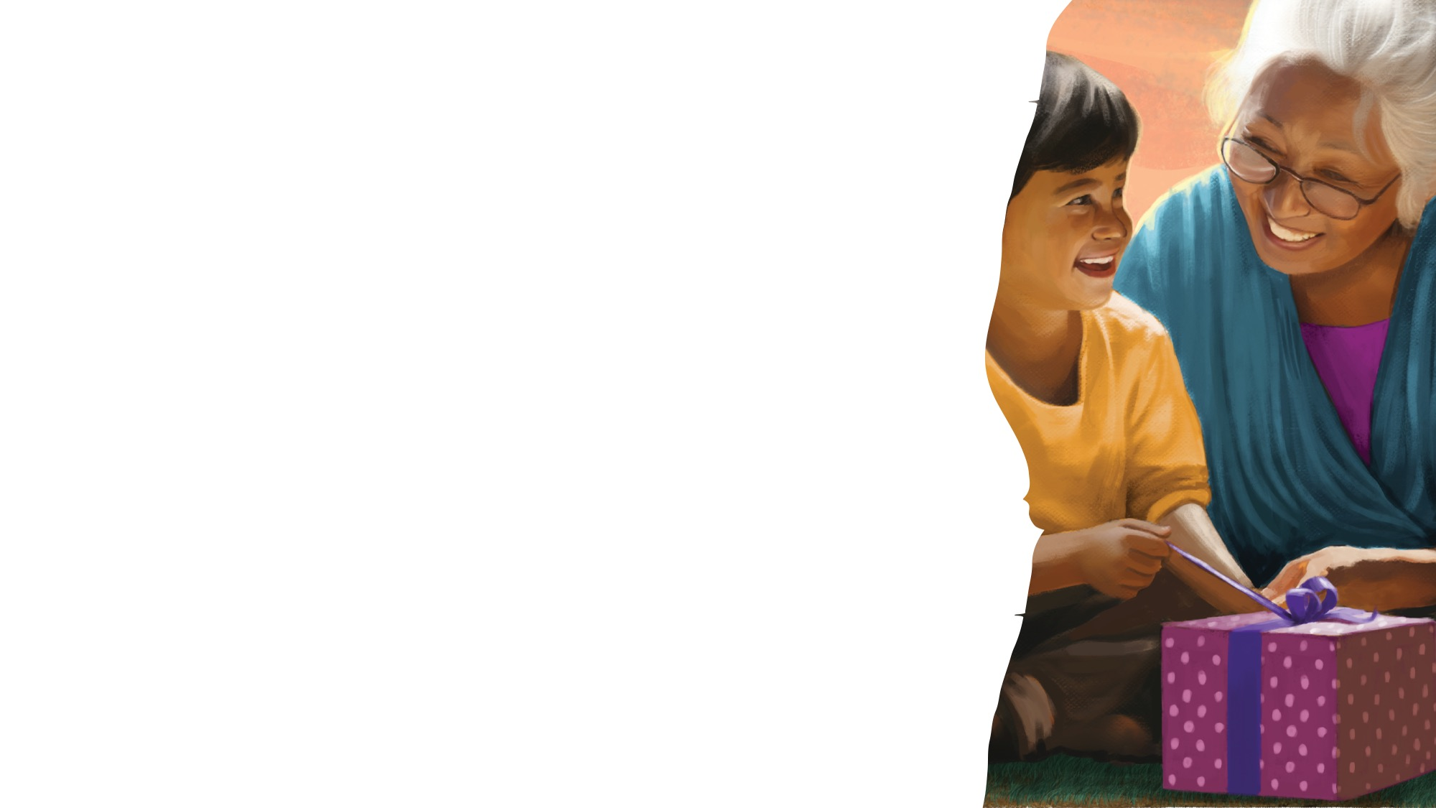
CAIXA EXPLORADORA DE HISTÓRIAS

Slide 33
GRANDE IDEIA
Jesus pode fazer tudo.
Ele quer ser meu amigo próximo.

Slide 34

CARTÃO DA NATUREZA E HISTÓRIA MISSIONÁRIA

Slide 35
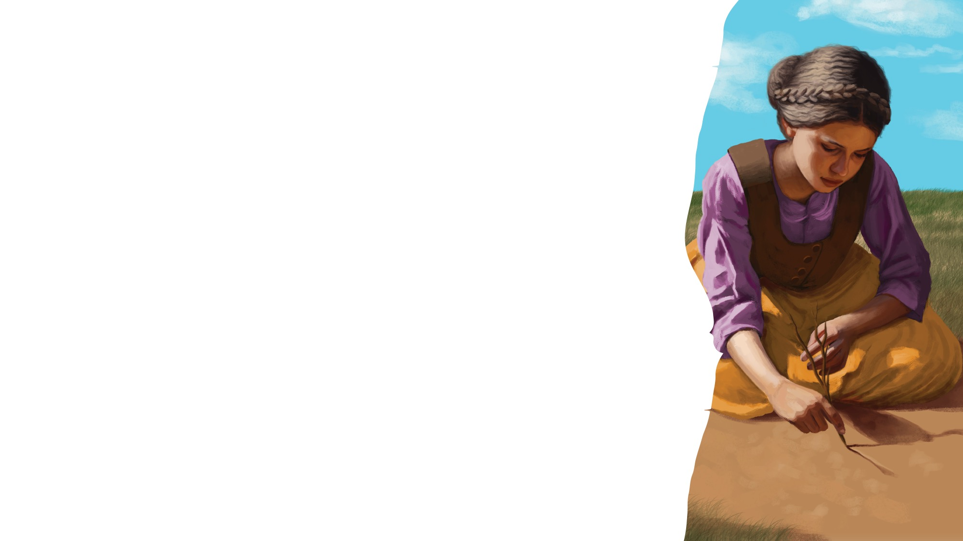
Meu Querido Jesus
TRABALHO MANUAL

Slide 36
DESAFIO MISSIONÁRIO

Slide 37
É Jesus
DESPEDIDA
SONGS
Quem acalma o vento e o mar?
É Jesus, é Jesus.
Quem o mudo faz falar?
Sim, é Jesus.
(Continua)

Slide 38
É Jesus
DESPEDIDA
SONGS
Sobre a água, calma traz,
Milagres Ele faz.
Faz andar,
Ver e falar
Do mal vem libertar.
Tudo Ele pode, sim, fazer,
Por ti e por mim.
(Continua)

Slide 39
É Jesus
DESPEDIDA
SONGS
Quem consola o coração?
É Jesus, é Jesus.
Quem me dá motivação?
Sim, é Jesus.
(Continua)

Slide 40
É Jesus
DESPEDIDA
SONGS
Sobre a água, calma traz,
Milagres Ele faz.
Faz andar,
Ver e falar
Do mal vem libertar.
Tudo Ele pode, sim, fazer,
Por ti e por mim.

Slide 41
Oração

